Slide 1
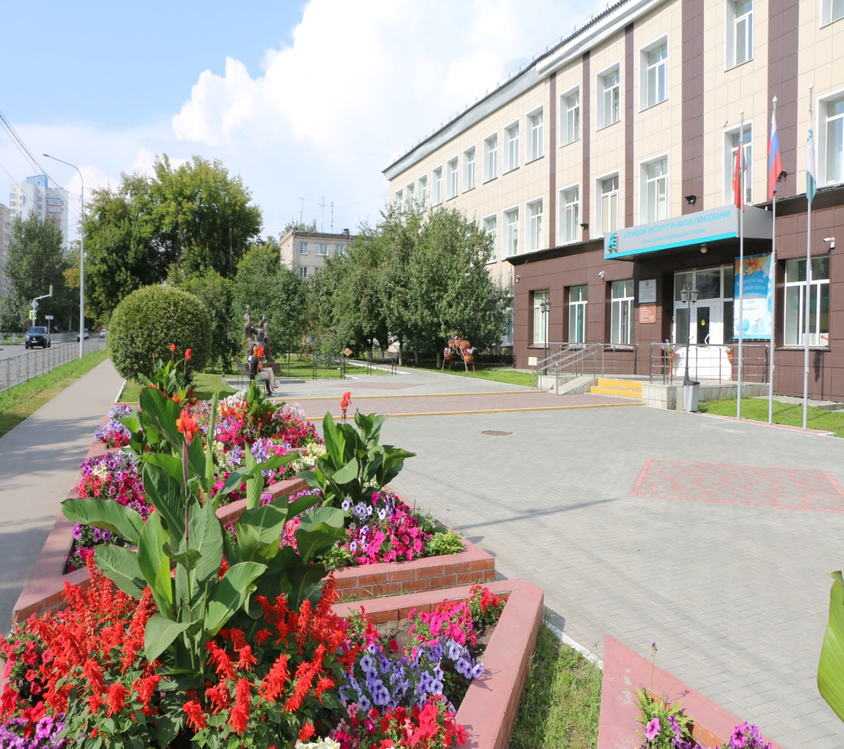
УСТАНОВОЧНЫЙ ВЕБИНАР ДЛЯ УЧАСТНИКОВ ПРОЕКТА 30+
30.03.2023 г.

Slide 2
Значение числа 30 определить несложно: это тройка следующего порядка. И если знаковым качеством числа 3 является одаренность, то 30 – это одаренность всеобъемлющая.
Волшебное значение числа 30 в нумерологии заключается в том, что оно способствует обретению практически всего, что желает человек.
РЕГИСТРАЦИЯ УЧАСТНИКОВ:
https://forms.gle/bF3FLtcj6eEez6cp8

Slide 3
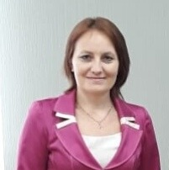
Спикеры:
Дронова Елена Николаевна, декан факультета управления развитием образования, канд. пед. наук, доцент, КАУ ДПО «АИРО имени А.М. Топорова», den@iro22.ru
БГПУ, 1999 – бакалавр образования по направлению «Естествознание»
2001 – магистр образования по направлению «Педагогика»
2004 – аспирантура «Общая педагогика, история педагогики и образования»
АлтГУ, 2009 – юриспруденция
ЧГПУ, 2022 – государственное и муниципальное управление
Дронова Екатерина Николаевна, доцент института информационных технологий и физико-математического образования АлтГПУ, канд. пед. наук; доцент КАУ ДПО «АИРО имени А.М. Топорова»
БГПУ, 2003 – бакалавр образования по направлению «Естествознание»
2005 – магистр физико-математического образования
ОмГПУ, 2007 – аспирантура «Теория и методика обучения и воспитания (математика, уровень общего образования)
АлтГУ, 2019 – менеджмент в образовании

Slide 4
Рассматриваемые вопросы:
10.00 – 10.10 | Открытие вебинара. Регистрация участников
10.10 – 10.20 | Результаты мониторинга реализации проекта по поддержке школ с низкими образовательными результатами в 2022 году
10.20 – 10.30 | Цели, задачи и функционал участников проекта 30+
10.30 – 10.40 | Чек-лист директора по переводу школы в эффективный режим работы
10.40 – 10.50 | Чек-лист куратора проекта 30+
10.50 – 11.00 | Концептуальные документы школы – участницы проекта 30+
11.00 – 11.10 | Особенности разработки в школе программы антирисковых мер
11.10 – 11.20 | Чат-опрос «Методическая помощь АИРО: актуальные вопросы перевода школы в эффективный режим работы»
11.20 – 11.30 | Подведение итогов вебинара

Slide 5
Вопрос 1. Результаты мониторинга реализации проекта по поддержке школ с низкими образовательными результатами в 2022 году

Slide 6
Мониторинг включал в себя исследование:
регионального опыта работы руководителей школ по реализации программ антирисковых мер.
регионального опыта работы кураторов школ с низкими образовательными результатами.
регионального опыта работы муниципальных координаторов проекта оказания адресной методической помощи школам с низкими образовательными результатами.

Slide 7
Анализ регионального опыта работы руководителей школ по реализации программ антирисковых мер
Региональный мониторинг ОО, участвующих в проекте 500+, был проведен в период с сентября по октябрь 2022 г.
В исследовании приняли участие 53 ОО.
Мониторинг проводился в форме онлайн-опроса директоров школ, который включил два блока вопросов.
Первый блок вопросов «Самооценка реализации программ антирисковых мер в школе» позволил установить реализуемые в 2022 году программы и оценить их эффективность с позиции руководителей ОО, а также провести оценку основных профессиональных затруднений.

Slide 8
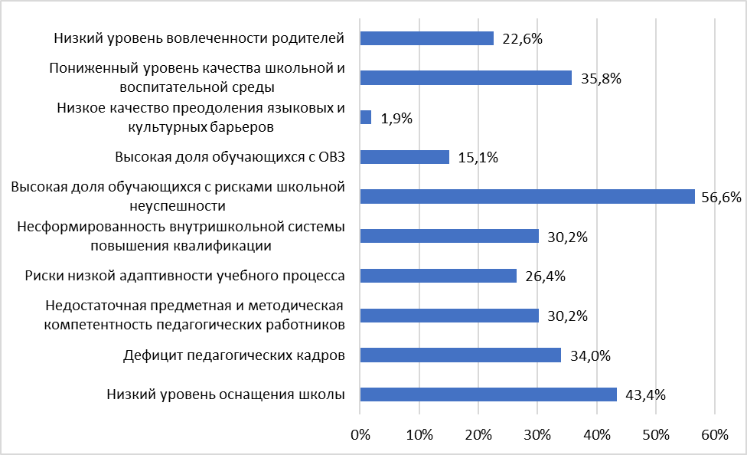
Анализ регионального опыта работы руководителей школ по реализации программ антирисковых мер
Рисунок 1 – Распределение ответов респондентов на вопрос «Какие программы антирисковых мер вы реализовывали в 2022 году?»

Slide 9
Анализ регионального опыта работы руководителей школ по реализации программ антирисковых мер
Таблица 1 – Распределение ответов на вопрос «Оцените уровень реализации программ антирисковых мер по 4-балльной шкале» (к числу ответивших)
1 – «не реализована»;
2 – «реализована частично»;
3 – «реализована полностью, но возникали трудности»;
4 – «реализована полностью, трудностей не возникало».

Slide 10
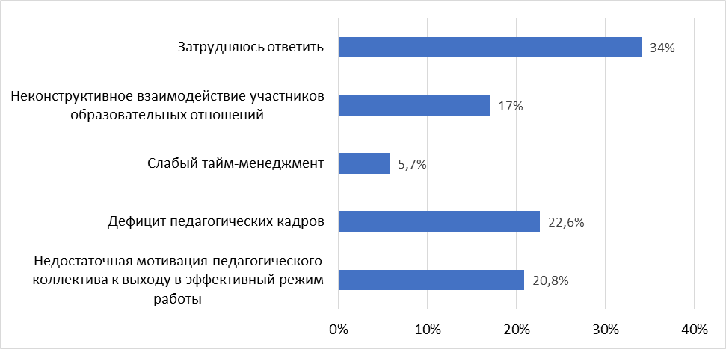
Анализ регионального опыта работы руководителей школ по реализации программ антирисковых мер
Рисунок 2 – Распределение ответов респондентов на вопрос «Каковы, на ваш взгляд, основные причины трудностей, возникающих в процессе реализации программ антирисковых мер?»

Slide 11
Анализ регионального опыта работы руководителей школ по реализации программ антирисковых мер
Второй блок вопросов «Оценка факторов риска в достижении образовательных результатов» был нацелен на анализ групп факторов риска* в образовательных организациях в 2022 году:
группа факторов рисков «Проблемы с обеспеченностью материальными ресурсами и кадрами»;
группа факторов рисков «Низкая эффективность управления в школе»;
группа факторов рисков «Проблемы обеспечения благоприятного «школьного уклада».
*Методика оказания адресной методической помощи общеобразовательным организациям, имеющим низкие образовательные результаты обучающихся: ФИОКО. URL: https://fioco.ru/Media/Default/Documents/500/Metodica_500.pdf

Slide 12
Анализ регионального опыта работы руководителей школ по реализации программ антирисковых мер
Вывод 1. Интернет-связь и компьютерное обеспечение в целом на допустимом (достаточном) уровне.
На вопрос «Оцените уровень количества компьютеров в Вашем ОУ для выполнения профессиональных задач» были получены следующие ответы респондентов: «крайне низкий уровень» – 1,9%, «низкий уровень» – 5,7%, «средний уровень» – 54,7%, «высокий уровень» – 37,7%.
На вопрос «Оцените уровень доступа в Интернет за компьютерами в Вашем ОУ для выполнения профессиональных задач» ответы респондентов распределились следующим образом: «крайне низкий уровень» – 3,8%, «низкий уровень» – 3,8%, «средний уровень» – 56,6%, «высокий уровень» – 35,8%.

Slide 13
Анализ регионального опыта работы руководителей школ по реализации программ антирисковых мер
Вывод 2. Кадровое обеспечение находится на критическом уровне.
На вопрос «Оцените уровень кадрового дефицита в Вашем ОУ» были получены следующие ответы респондентов: «0%» – 22,6%, «до 10%» – 47,2%, «до 20%» – 22,6%, «до 30%» – 3,8%%, «до 40%» – 0%, «до 50%» –3,8%, «выше 50%» – 0%.
Кроме этого, тревожная ситуация сложилась в позиции «Соответствие занимаемой должности»: самый массовый ответ (36 ответов из 53) – «ниже 20%», т.е. в большинстве опрашиваемых образовательных учреждений педагоги либо не проходили аттестацию, либо их квалификация не соответствует занимаемой должности.

Slide 14
Анализ регионального опыта работы руководителей школ по реализации программ антирисковых мер
Вывод 3. Сетевое взаимодействие в целом на достаточном уровне.
На вопрос «Оцените уровень организации сетевых партнерств в Вашем ОУ» были получены следующие ответы респондентов: «крайне низкий уровень» – 3,8%, «низкий уровень» – 20,8%, «средний уровень» – 66%, «высокий уровень» – 9,4%.
Крайне низкий уровень и низкий уровень организации сетевых партнерств отметили у себя 24,6% респондентов (каждый 4-й).

Slide 15
Анализ регионального опыта работы руководителей школ по реализации программ антирисковых мер
Вывод 4. Использование ИКТ педагогами в образовательном процессе выше среднего.
На вопрос «Оцените уровень применения цифровых образовательных ресурсов педагогами Вашего ОУ для организации учебных занятий» были получены следующие ответы респондентов: «крайне низкий уровень» – 0%, «низкий уровень» – 0%, «средний уровень» – 64,2%, «высокий уровень» – 35,8%.

Slide 16
Анализ регионального опыта работы руководителей школ по реализации программ антирисковых мер
Вывод 5. По мнению директоров школ, управление в учреждении осуществляется на достаточном и часто на высоком уровне эффективности, несмотря на доминирование в учреждениях фактора риска «высокая доля обучающихся с рисками школьной неуспешности», который непосредственно связан с низкой эффективностью управления. Такое противоречие порождает сомнения в объективности анализа руководителями школьной среды в своих учреждениях.
Этот вывод обоснован следующими результатами мониторинга:
на вопрос «Оцените уровень системы объективного наблюдения за образовательными результатами и их анализ в Вашем ОУ» были получены ответы: «крайне низкий уровень» – 0%, «низкий уровень» – 1,9%, «средний уровень» – 64,1%, «высокий уровень» – 34%;

Slide 17
Анализ регионального опыта работы руководителей школ по реализации программ антирисковых мер
на вопрос «Оцените уровень системной работы с неуспевающими обучающимися и их психологической поддержки в Вашем ОУ» были получены ответы: «крайне низкий уровень» – 0%, «низкий уровень» – 1,9%, «средний уровень» – 60,4%, «высокий уровень» – 37,7%;
на вопрос «Оцените уровень развитых компетенций по работе с учащимися с ОВЗ у учителей Вашем ОУ» были получены ответы: «крайне низкий уровень» – 0%, «низкий уровень» – 0%, «средний уровень» – 66%, «высокий уровень» – 34%;
на вопрос «Оцените уровень системы наставничества, системы посещения уроков других учителей в Вашем ОУ» были получены ответы: «крайне низкий уровень» – 0%, «низкий уровень» – 5,7%, «средний уровень» – 71,7%, «высокий уровень» – 22,6%.

Slide 18
Анализ регионального опыта работы руководителей школ по реализации программ антирисковых мер
Вывод 6. Для большинства педагогических коллективов школ, как следует из ответов директоров учреждений, характерно профессиональное сотрудничество и конструктивное взаимодействие, несмотря на обозначенную же респондентами кадровую проблему и риск неконструктивности общения. Установленное противоречие также свидетельствует о необъективной оценки руководителями ситуаций в своих школах.
На вопрос «Оцените уровень профессионального сотрудничества педагогического коллектива в Вашем ОУ» были получены следующие ответы: «крайне низкий уровень» – 0%, «низкий уровень» – 0%, «средний уровень» – 45,3%, «высокий уровень» – 54,7%.

Slide 19
Анализ регионального опыта работы руководителей школ по реализации программ антирисковых мер
Вывод 7. Детское самоуправление в школах является фактором защиты, положительно влияющим на организацию «школьного уклада». Вместе с тем, учитывая, что риск школьной неуспешности доминирует, из ответов респондентов следует, что либо «активность детского самоуправления не влияет на успешность школьной жизни ребенка», либо респонденты не объективны в оценке уровня детского самоуправления.
На вопрос «Оцените уровень детского самоуправления в Вашем ОУ» получены ответы: «крайне низкий уровень» – 0%, «низкий уровень» – 11,3%, «средний уровень» – 56,6%, «высокий уровень» – 32,1%.

Slide 20
Вопрос 2.
Цели, задачи и функционал участников проекта 30+

Slide 21
Региональный проект 30+:

Slide 22
Цель
ЦЕЛЬ ОРГАНИЗАЦИИ АДРЕСНОЙ МЕТОДИЧЕСКОЙ ПОМОЩИ - повышение качества образования в образовательных организациях с НОР путем реализации для каждой школы комплекса мер поддержки, разработанного с учетом результатов предварительной комплексной диагностики.

Slide 23
Задачи проекта
№ | Задачи проекта | Участник проекта
1 | Развитие региональных и муниципальных управленческих механизмов управления качеством образования | МОН АК, АИРО, МОУО
2 | Выявление общеобразовательных организаций с НОР для включения их в программы методической поддержки | МОН АК
3 | Комплексная диагностика факторов, влияющих существенным образом на качество образования в образовательных организациях, включенных в программу поддержки | ОО
4 | Разработка для каждой общеобразовательной организацией плана и дорожной карты по реализации мер поддержки (программа антирисковых мер) | ОО, куратор проекта
5 | Формирование организационных и информационных ресурсов для реализации программ поддержки Ресурс 2022 года - https://iro22.ru/dejatelnost/proekty/soprovozhdenie-shnor/ Ресурс 2022 года - https://old.iro22.ru/index.php/o-proekte.html | АИРО
6 | Организация консультирования всех участников проекта по вопросам, связанным с реализацией конкретных мероприятий проекта | МОН АК, АИРО, МОУО, ОО, кураторы

Slide 24
Задачи проекта
№ | Задачи проекта | Участник проекта
7 | Реализация образовательной организацией сформированных планов и дорожных карт, включая мониторинг хода проекта и оценку результативности принимаемых мер | ОО, куратор, МОУО
8 | Создание информационной системы для реализации проекта, в которой: каждая школа, участвующая в проекте, публикует рабочие материалы и документы, связанные с реализацией запланированных мер | КАУ ДПО "Алтайский институт цифровых технологий и оценки качества образования", ОО, куратор

Slide 25
План работы

Slide 26
Вопрос 3.
Чек-лист директора по переводу школы в эффективный режим работы

Slide 27
Чек-лист директора
 | Вопрос для работы | Да | Нет
1 | Провести педагогический совет и мотивировать педагогический коллектив к переходу в эффективный режим работы. Создать рабочую группу для коллегиальной работы.
2 | Пройти диагностику «факторов риска»
3 | Познакомиться с куратором проекта (рабочая встреча / онлайн - знакомство / телефонный разговор)
4 | Получить результаты диагностики для анализа и принятия управленческих решений
5 | Принять участие в установочном краевом вебинаре по проекту
6 | Изучить макет концепции развития ОО
7 | Изучить макет среднесрочной программы развития
8 | Изучить макет программы антирисковых мер
9 | Подготовить в педагогическом коллективе проект концепции развития ОО и получить оценку/консультацию куратора по документу, отработать рекомендации куратора
10 | Подготовить в педагогическом коллективе проект среднесрочной программы развития и получить оценку/консультацию куратора по документу, отработать рекомендации куратора
11 | Подготовить в педагогическом коллективе проект программы (-м) антирисковых мер и получить оценку/консультацию куратора по документу, отработать рекомендации куратора
12 | Предоставить подготовленные управленческие документы для внешней экспертизы

Slide 28
Чек-лист директора
 | Вопрос для работы | Да | Нет
13 | Доработать управленческие документы по результатам внешней экспертизы
14 | Подготовить документы для загрузки в ИС
15 | Провести педагогический совет (с участием куратора). Познакомить педагогический коллектив с подготовленными управленческими документами и зонами ответственности.
16 | Организовать запуск реализации дорожных карт антирисковых мер в школе
17 | Включить и поддержать педагогический коллектив в процессе реализации дорожных карт программ антирисковых мер
18 | Обеспечить контроль реализации программ антирисковых мер (дорожных карт). Подготовка подтверждающих документов по мероприятиям для последующей загрузки.
19 | Обратиться за адресной методической помощью к куратору проекта (по необходимости)
20 | Обратиться к муниципальному координатору за адресной поддержкой в процессе реализации программ антирисковых мер (при необходимости, для выполнения дорожных карт)
21 | Обеспечить целесообразное участие педагогического коллектива в методических мероприятиях АИРО (по приглашению, письма АИРО)
22 | Провести по итогам года педагогический совет и подвести промежуточные итоги по реализации программ антирисковых мер

Slide 29
Вопрос 4.
Чек-лист куратора проекта 30+

Slide 30
Чек-лист куратора
 | Вопрос для работы | Да | Нет
1 | Познакомиться с руководителем школы, педагогическим коллективе (рабочая встреча / онлайн - знакомство / телефонный разговор), особенностями школы
2 | Принять участие в установочном краевом вебинаре по проекту
3 | Изучить рисковый профиль школы. Подготовить методические рекомендации / советы для разработки управленческих документов для своей школы
4 | Провести аудит подготовленной школой проектов концепции развития, среднесрочной программы развития, программ антирисковых мер. Дать рекомендации руководителю школы по корректировке документов
5 | Принять участие в краевой экспертизе программ антирисковых мер в рамках проекта 30+
6 | Подготовить выступление для педагогического совета в школе. Выступить на педагогическом совете для мотивации педагогического коллектива к выходу в эффективный режим работы
7 | Провести консультации для руководителя и управленческой команды школы (по запросу)
8 | Провести консультации для руководителя и управленческой команды школы (в инициативном порядке)
9 | Обратиться к муниципальному координатору в случае нарушения коммуникации со школой
10 | Подготовить презентацию опыта, статью, выступление по работе в проекте 30+ для тиражирования на региональном уровне (индивидуально или совместно с педагогическим коллективом школы)

Slide 31
Вопрос 5.
Концептуальные документы школы – участницы проекта 30+
Вопрос 6.
Особенности разработки в школе программы антирисковых мер

Slide 32
Макеты документов

Slide 33
Вопрос 7.
Чат-опрос «Методическая помощь АИРО: актуальные вопросы перевода школы в эффективный режим работы»

Slide 34
Спасибо за внимание!
_________________________________________________________________
г. Барнаул, пр-т Социалистический, 60, каб. 312
den@iro22.ru

